Slide 1
Presentación Portafolio Título
“Cabañas Algarrobo Connect”
Ingeniería Informática
Escuela de Informática y Telecomunicaciones
Sede Puente Alto
2026

Slide 2

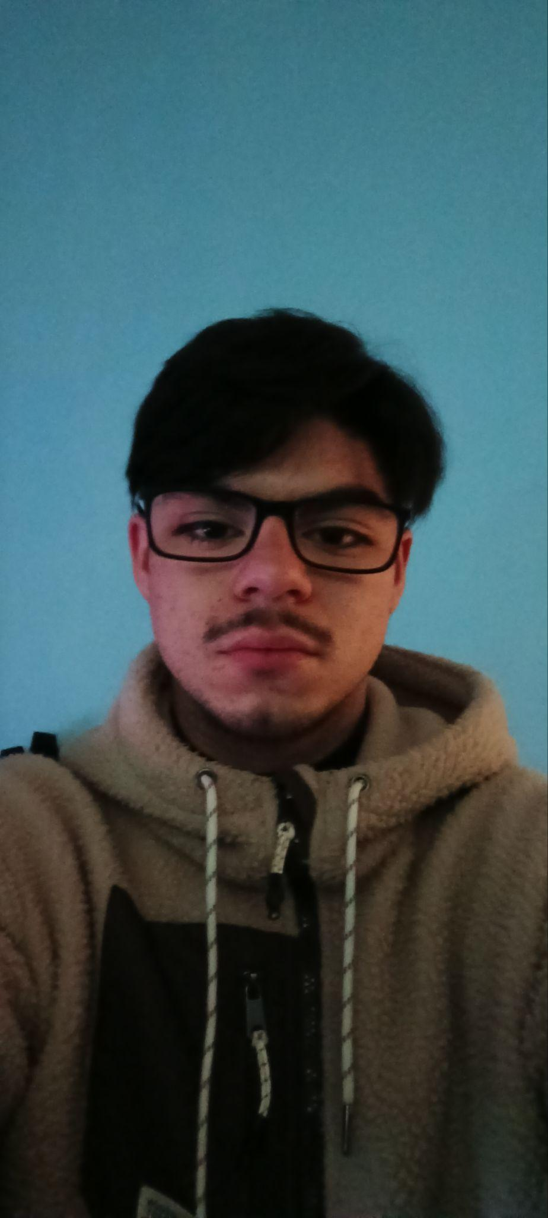
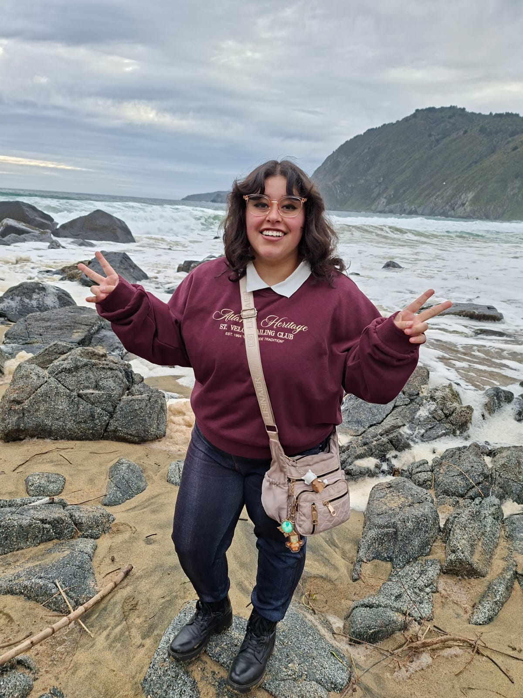
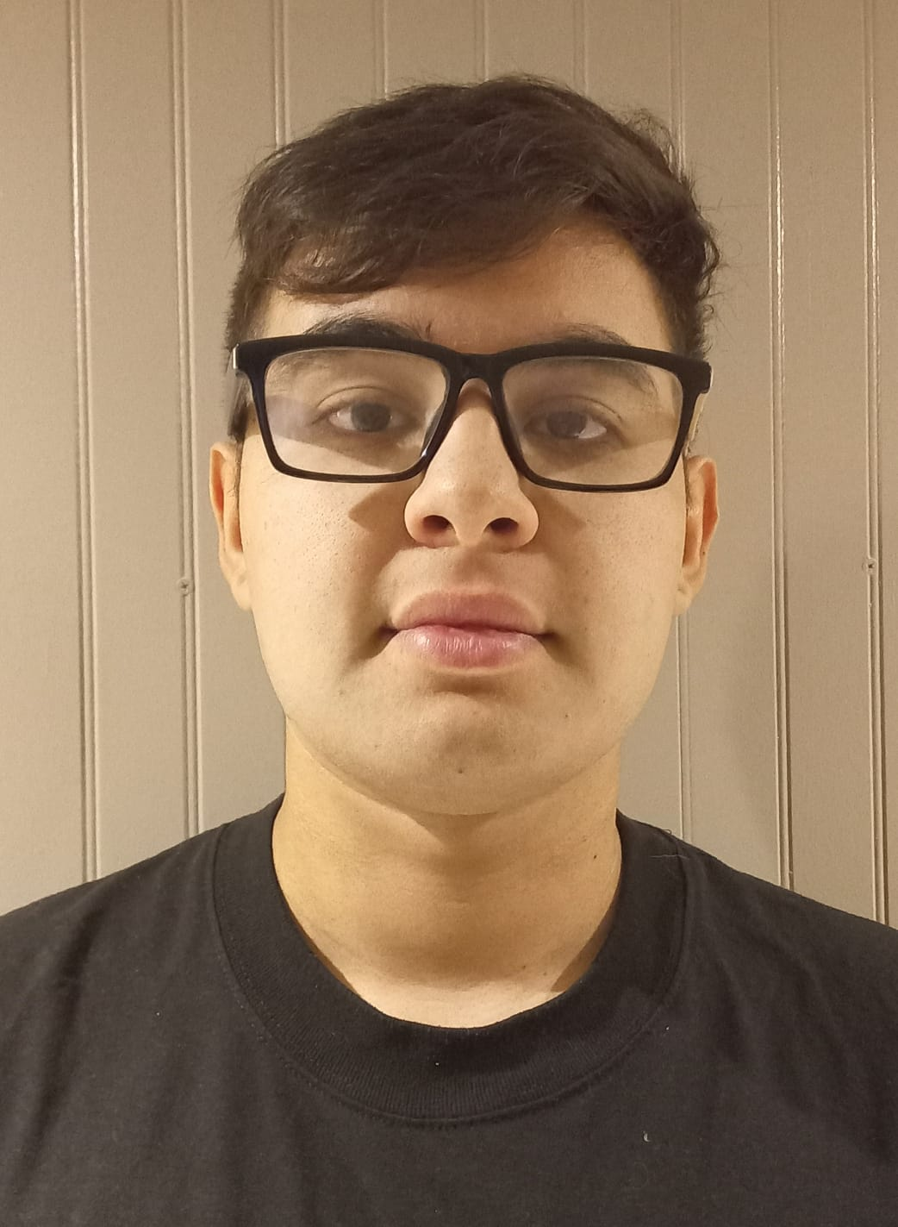
Daniel Parada
  Jefe de Proyecto
  Funciones desempeñadas
INTEGRANTES DEL PROYECTO
Jose Cisterna
  Cargo
  Funciones desempeñadas
Antonia Muñoz
  Cargo
  Funciones desempeñadas
Bastian Garrido
  Documentador Técnico.
  Funciones desempeñadas

Slide 3
Descripción del Proyecto
Problemática
La empresa gestiona sus reservas manualmente mediante Facebook y WhatsApp, lo que limita su alcance, genera demoras y además dificulta la administración. Se necesita un sistema en línea que optimice el proceso de reservas, automatice la gestión y mejore la accesibilidad para los clientes.
Propuesta de solución
Desarrollar una plataforma web que permita a los clientes explorar cabañas disponibles, consultar información detallada y realizar reservas de manera automatizada. El sistema incluirá la disponibilidad de las cabañas, un panel de administración para gestionar reservas y clientes, y una opción para hablar con una persona que los atienda, optimizando la operatividad y mejorando la experiencia del usuario.

Slide 4
Objetivo General
El objetivo del desarrollo es crear una plataforma web intuitiva que permita a los usuarios explorar y reservar cabañas de forma sencilla. Se facilitará el proceso de reserva mediante un chat interno de fácil uso, mejorando la comunicación y reduciendo tiempos de respuesta. Además, se implementarán mantenedores para gestionar cabañas, reservas y usuarios de manera eficiente, garantizando seguridad y escalabilidad para el crecimiento del negocio.
Objetivos Específicos
Diseñar una interfaz web intuitiva y amigable que permita a los usuarios explorar el sitio y acceder fácilmente a las funciones principales.
Implementar un sistema de reserva de cabañas en línea, que facilite al usuario la selección de fechas, cabaña y confirmación de su solicitud.
Desarrollar mantenedores de datos para cabañas, reservas y usuarios, que permitan al administrador gestionar de manera eficiente la información del sistema.

Slide 5
Alcances
Que hace el Sistema:
Registro, login y control de roles
Gestión de reservas por parte del cliente
Confirmación/rechazo de reservas por el administrador
Mantenedores de usuarios, cabañas, pagos e inventario
Exportar reportes
Qué no hace:
No realiza pagos en línea
No envía correos automáticos
No tiene control automático de inventario físico
No tiene aplicación móvil (sólo versión web/escritorio)

Slide 6
Usuarios
Cliente
Usuario externo que navega por la plataforma para explorar cabañas y realizar reservas.
Puede registrarse, iniciar sesión, reservar y enviar comentarios.
Administrador
Usuario con acceso total al sistema y acceso a aplicación de escritorio.
Encargado de gestionar usuarios, cabañas, reservas, pagos, inventario, reportes y responder mensajes del chat.
Puede acceder a mantenedores, confirmar o rechazar reservas, y mantener actualizada la disponibilidad.

Slide 7
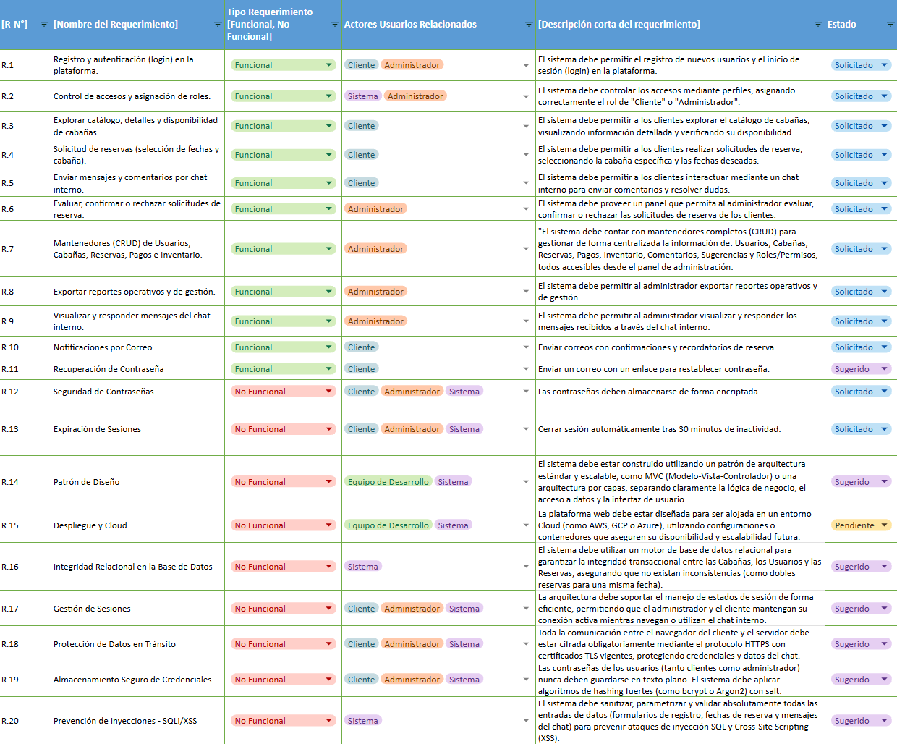
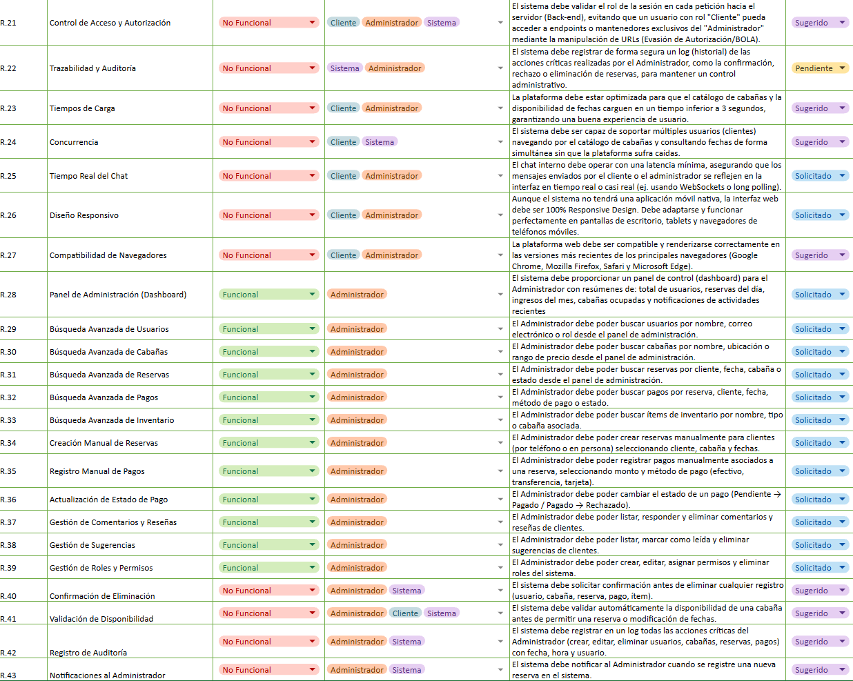
Lista de Requerimientos
Descripción

Slide 8
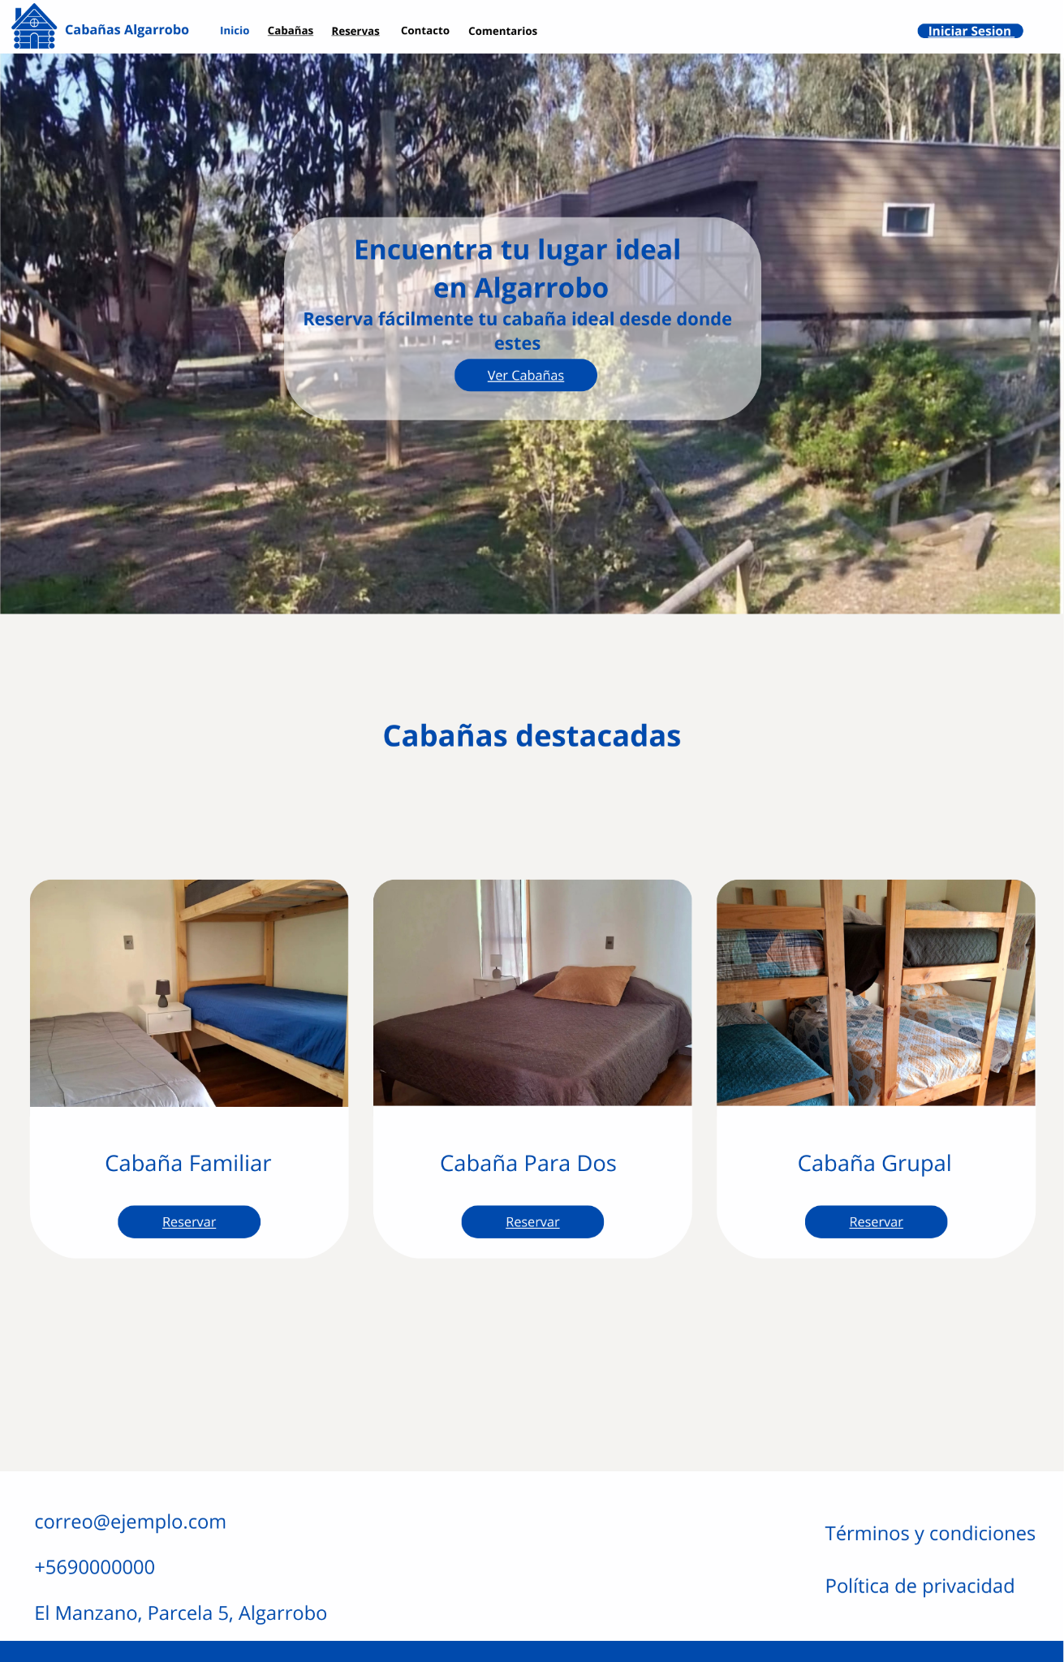
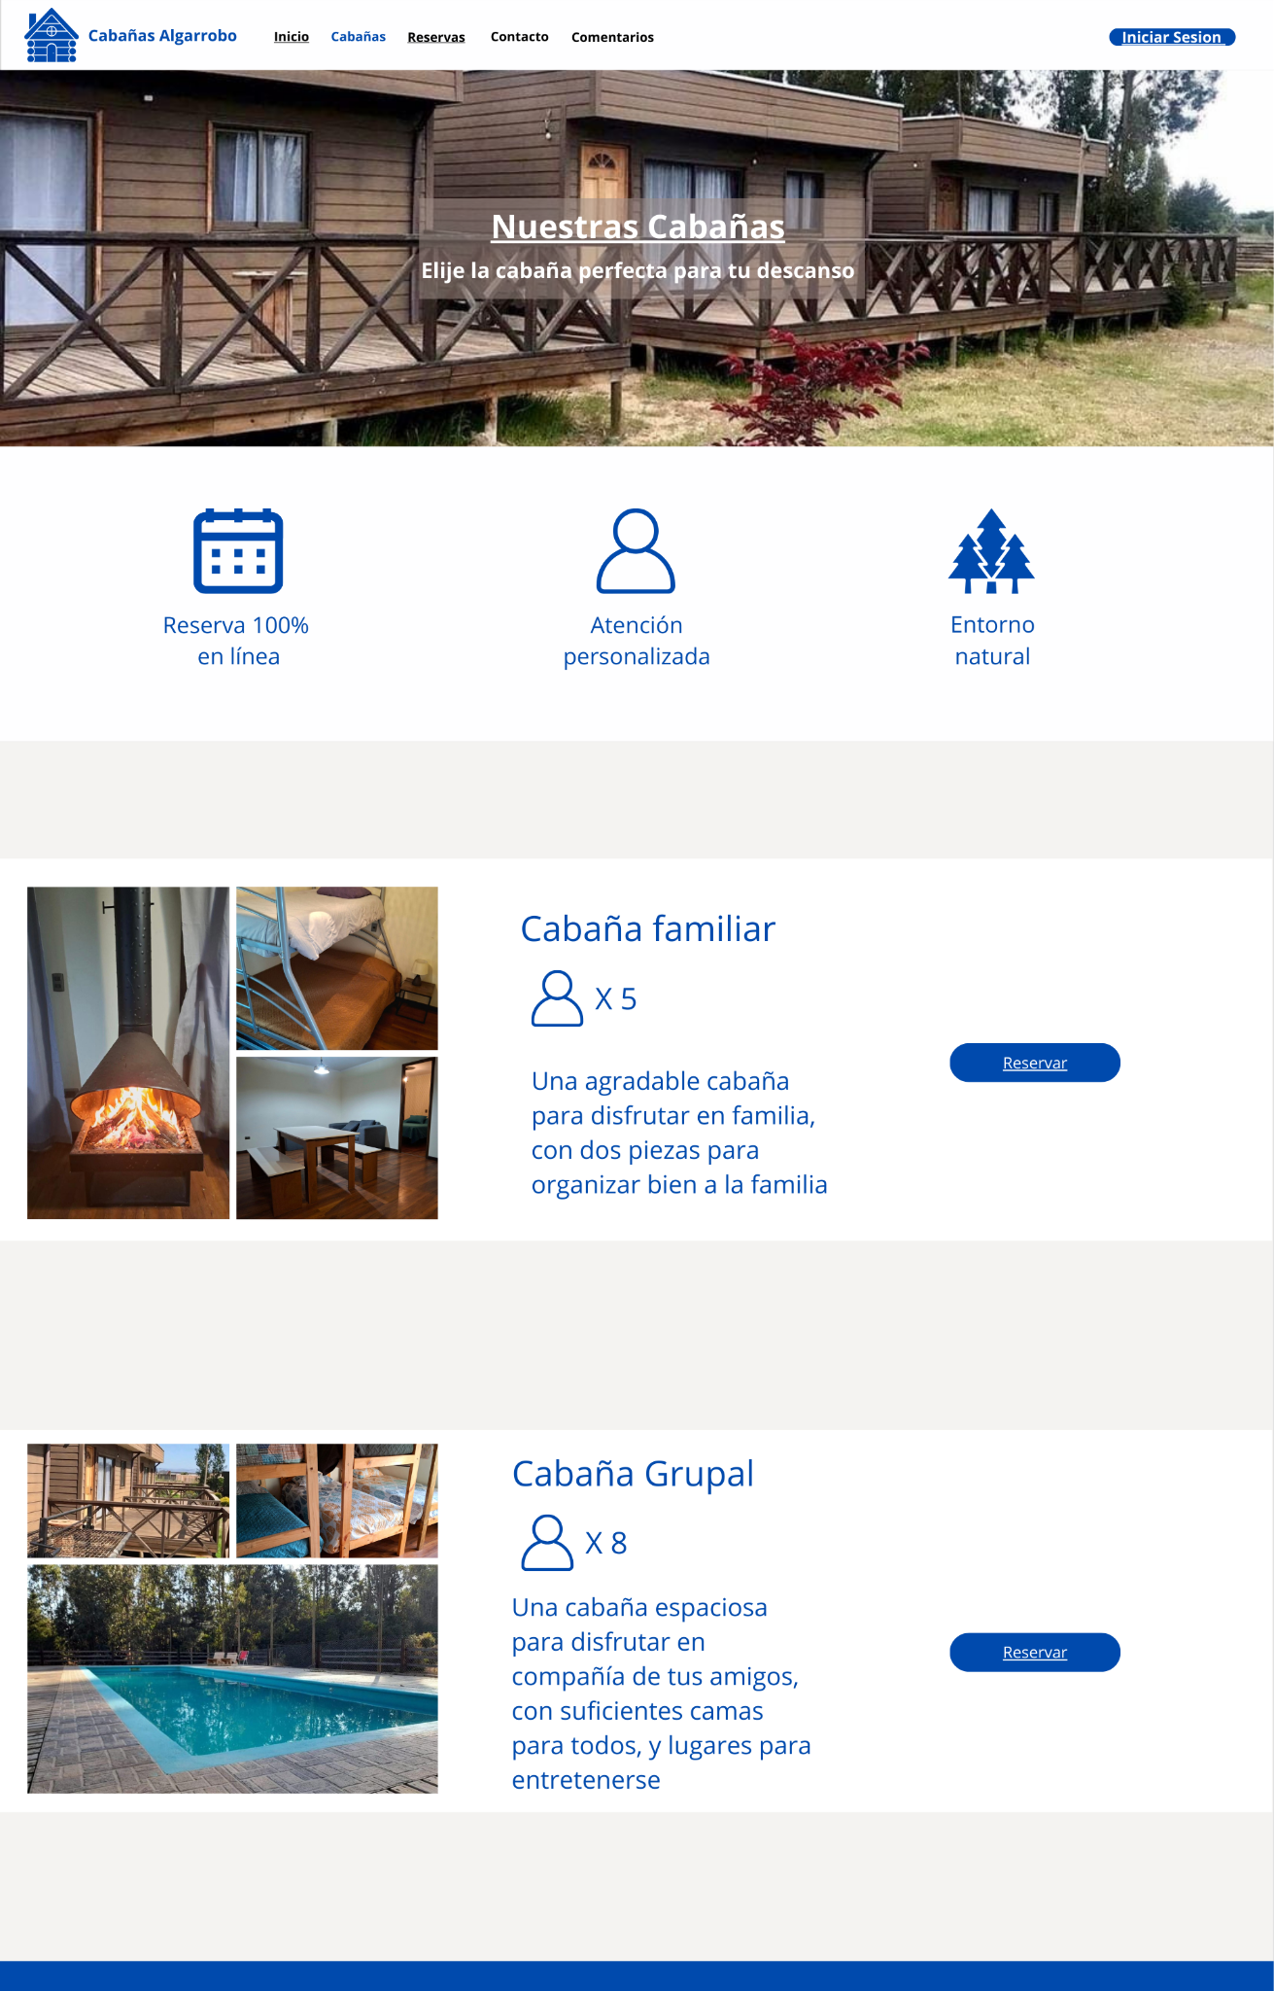
Mockups del Sistema

Slide 9
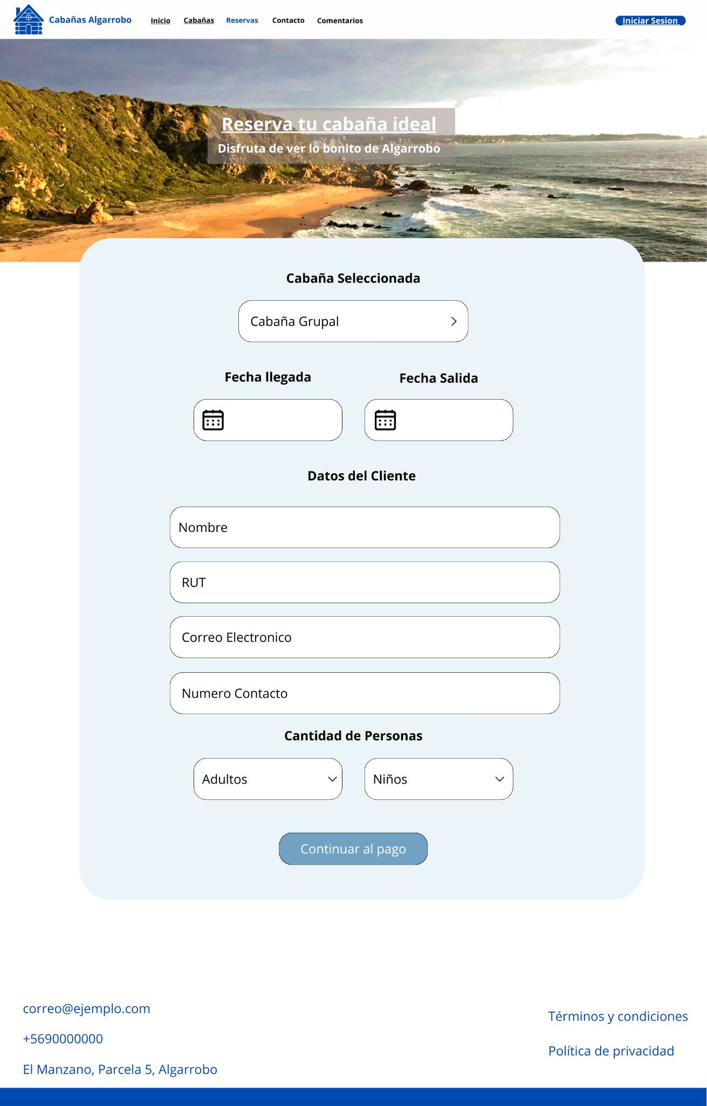
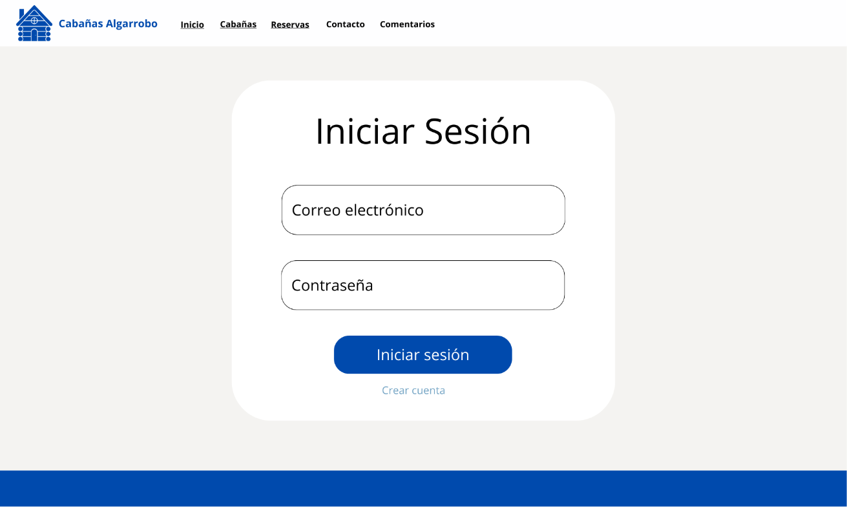
Mockups del Sistema

Slide 10
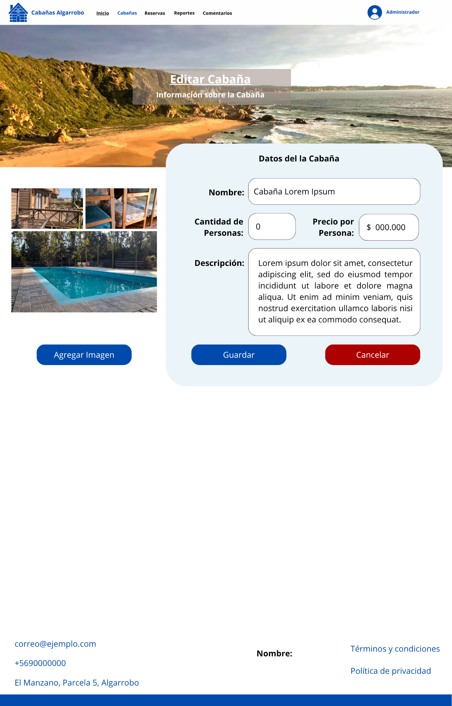
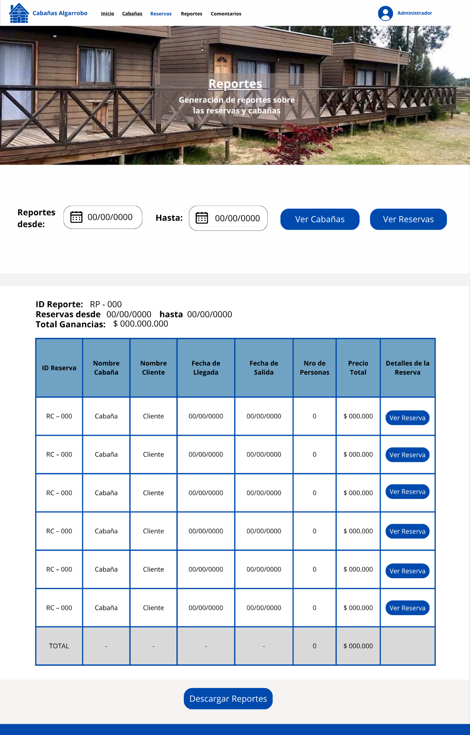
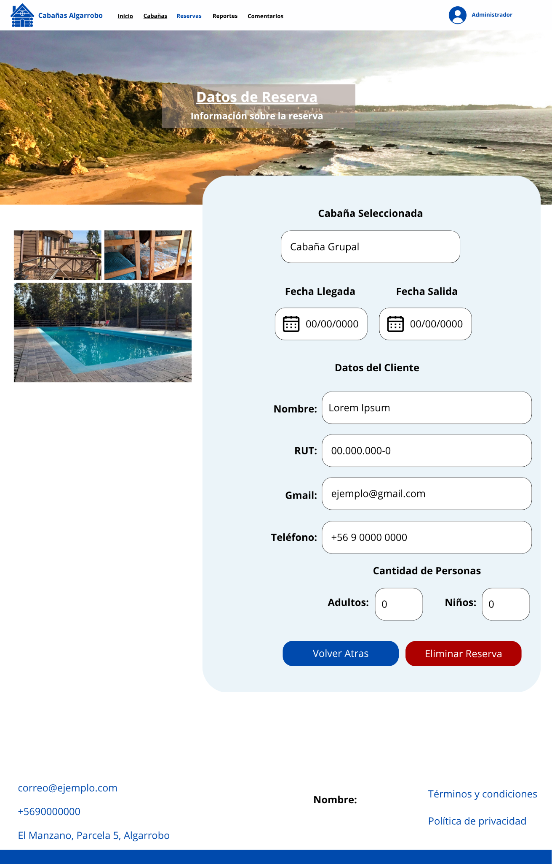
Mockups del Sistema

Slide 11
Hitos Importantes
Nombre Fase | Fechas
Inicio y planificación del proyecto | 13 de Agosto
Documento DAS terminado | 28 de Agosto
Entrega FASE 1 completa | 8 de Septiembre
Entrega FASE 2 y desarrollo completo | 29 de Octubre
Cierre del proyecto (FASE 3) | 10 de Diciembre

Slide 12
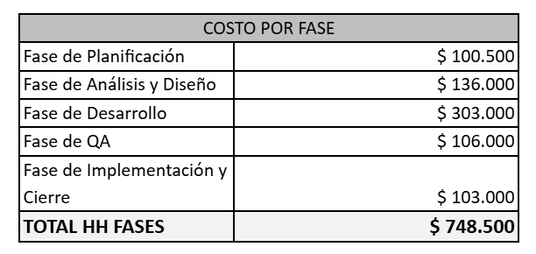
Costos por Fase

Slide 13
Tecnologías del Desarrollo
La tecnología que se ocupará para realizar el proyecto son:
Frontend: HTML, CSS, JavaScript
Backend:MySQL
IDE: Visual Studio Code o Google Antigravity
Documentos: Word, PowerPoint, Excel

Slide 14
Conclusión
El desarrollo del sistema “Cabañas Algarrobo Connect” nos permitió aplicar de manera práctica los conocimientos adquiridos a lo largo de la carrera, como el análisis de requerimientos, el diseño arquitectónico de software, el modelado de base de datos y el desarrollo de aplicaciones web.
Además, fortalecimos habilidades personales y profesionales, tales como la planificación, la comunicación efectiva, el trabajo en equipo y la resolución de problemas reales en entornos simulados.
Este proyecto representa una solución concreta y escalable para pequeñas empresas turísticas, mejorando la gestión de reservas, la organización interna y la experiencia del cliente. Fue una experiencia enriquecedora que reafirma nuestras capacidades como futuros analistas programadores.

